Slide 1

Beteiligung Psychiatrie-Erfahrener
Vom Erfahrenen zum Experten
Catharina Flader
Frank Schäfer
Beate Lurk
Tone Wibe Ruf
Notes:
Fragen einwerfen

Slide 2
Was Sie heute erwartet
Zu uns als Personen
Das Projekt EX-IN
Die Qualifizierungskurse und Methodik
Theorie und Praxis von EX-IN‘lern
Wirkung und Möglichkeiten
Voraussetzung und Bewerbung
Kurs Karlsruhe: weitere Schritte
Zeit für Fragen und Austausch

Slide 3
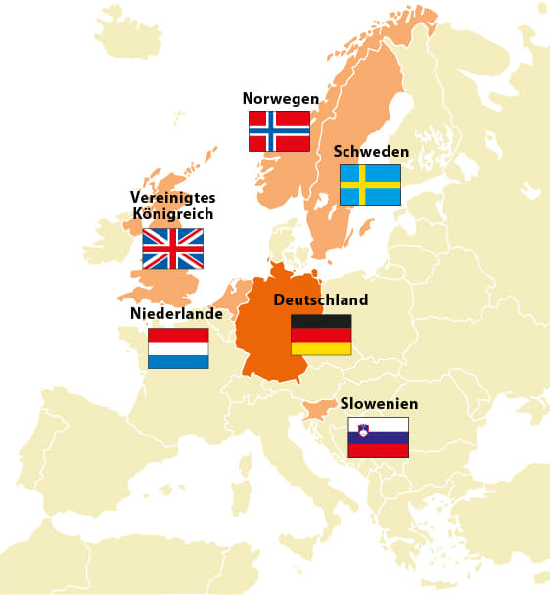
EXperienced INvolvement
Ursprung
EU-Projekt (2005-2007)
Beteiligte Länder:
  Norwegen
  Schweden
  England
  Niederlande
  Slowenien und
  Deutschland (Gesamtkoordination)
➔ Gründung EX-IN Deutschland e.V.
Notes:
- bereits 1980 – Großbritannien & Niederlande
- Norwegen : eher Peer-Support (Counseling), Bereich: körperliche Behinderung

Slide 4
Warum?
Ziel: Erfahrungswissen nutzbar machen
Idee: Menschen, die selbst schwere psychische Krisen
überwunden haben, können das bestehende Hilfesystem mit
ihrem Erfahrungswissen hilfreich ergänzen
Curriculum für eine Qualifizierungsmaßnahme
Um das psychiatrische Hilfesystem mit anderer Perspektive zu ergänzen
Notes:
Weglöschen/Ausblenden?

Slide 5
Grundsätze von EX-IN
Jeder Mensch …
hat das Potential zur Genesung.
kann grundsätzlich eigenverantwortlich handeln und
kann und soll an eigenen Entscheidungen, die ihn betreffen, beteiligt werden
weiß, was hilfreich für ihn ist.
Glaubensätze von EX-IN Genesungsbegleitung aus der Recovery-Bewegung ( seit 1970)
Notes:
Weglöschen/Ausblenden?

Slide 6

Aufgaben von EX-IN Deutschland
EX-IN Kurse:
  Genesungsbegleitung
  Angehörigenbegleitung
  Trainer (Seit Januar 2023, nächster Kurs voraussichtlich 2024)
Qualitätsstandards der Kurse
Weiterentwicklung des Curriculums
Fortbildungsangebote
Vernetzung der Bundesländer und Standorte
Kooperation mit anderen Ländern (Italien, Schweiz, Österreich, Norwegen, …)
Politische Arbeit und Entwicklung (bspw. G-BA, Ver.Di, DGPPN)
Beteiligung und Kooperation an Projekten und in Gremien
www. .de

Slide 7
„Experte durch Erfahrung“
„Ein Experte durch Erfahrung in der Gesundheitsversorgung ist jemand, der aktive Erfahrungen mit Krankheit, Behinderung und/oder psychischen Problemen gemacht hat und der spezifische Kompetenzen erworben hat, mit dieser Krankheit, Behinderung und/oder psychischen Problemen zu leben und mit dem soziokulturellen und institutionellen Kontext, in dem die Krankheit, Behinderung und/oder die psychischen Probleme bedeutsam sind, umzugehen.“
(van Haaster u. Koster 2005)
Notes:
24.04.18
7
24.04.18

Slide 8
Die Qualifizierung und
Methoden
Dauer: 15 Monate
Aufbau: 12 Module
1 – 5 = Basismodule
6 – 12 Aufbaumodule
Durchführung: Trainer-Tandems
(Fachkraft + Betroffene)
Sichtweise aus unterschiedlichen Perspektiven und Vorleben der Zusammenarbeit.
Berufsbegleitendes Modell möglich
Das Projekt EX-IN
Die Qualifizierung und Methodik
Theorie und Praxis von EX-IN‘lern
Wirkung und Möglichkeiten
Voraussetzung + Bewerbung
Kurs Karlsruhe: weitere Schritte
Zeit für Fragen und Austausch

Slide 9


Regulär innerhalb 15 Monate – länger möglich
In den Basismodulen
Auseinandersetzung mit den eigenen Ressourcen und Erfahrungen
In den Aufbaumodulen
Vertiefung in Hinblick auf Tätigkeit
als EX-IN Genesungsbegleiter*in
  Was sind meine Stärken und Schwächen?
  Wo kann ich mir vorstellen zu arbeiten?
Notes:
Dem Rollenwechsel nachspüren
Erstes Mutig-Sein / Ausprobieren

Slide 10
Die Module
Basismodule 1 - 5
Salutogenese (Gesundheitsfördernde Haltungen)
Empowerment (in Theorie und Praxis)
Erfahrung und Teilhabe
Recovery (Perspektiven und Erfahrung von Genesung)
Trialog
Aufbaumodule 6 - 12
Selbsterforschung
Fürsprache
Assessment (Ganzheitliche Bestandsaufnahme)
Beraten und Begleiten
Krisenintervention
Lehren und Lernen
Abschlussmodul

Slide 11
Zusätzlich zu den Modulen
2 Praktika Je ein Bericht | Referate Subjektive Seite Persönliche Geschichte
Portfolio | Abschlusspräsentation
Notes:
1.Praktikum: Dem Rollenwechsel nachspüren - Wie ist es auf „der anderen Seite“
2.Prakikum: Erstes Mutig-Sein / Ausprobieren - Was kann ich anbieten und wie?

Slide 12
Erfahrungswissen:
Mehr als nur Erfahrungen
Methodik
Erfahrung und Reflexion = ICH-WISSEN
Vom ICH über das DU zum WIR-WISSEN
EX-IN heißt
„anders lernen“
ICH –
WISSEN
Gemeinsam
Erfahrenes
ICH –
WISSEN
Gemeinsam Verstandenes
Neue Erfahrung im Kurs
= WIR – WISSEN
Notes:
24.04.18
12
24.04.18

Slide 13







Zum Erfahrungswissen kommen
ICH-DU-WIR
Plenum
Reflecting Team
Präsentation
Theorie
Pause
EX-IN ist keine Therapie, hat aber häufig eine therapeutische Wirkung

Slide 14
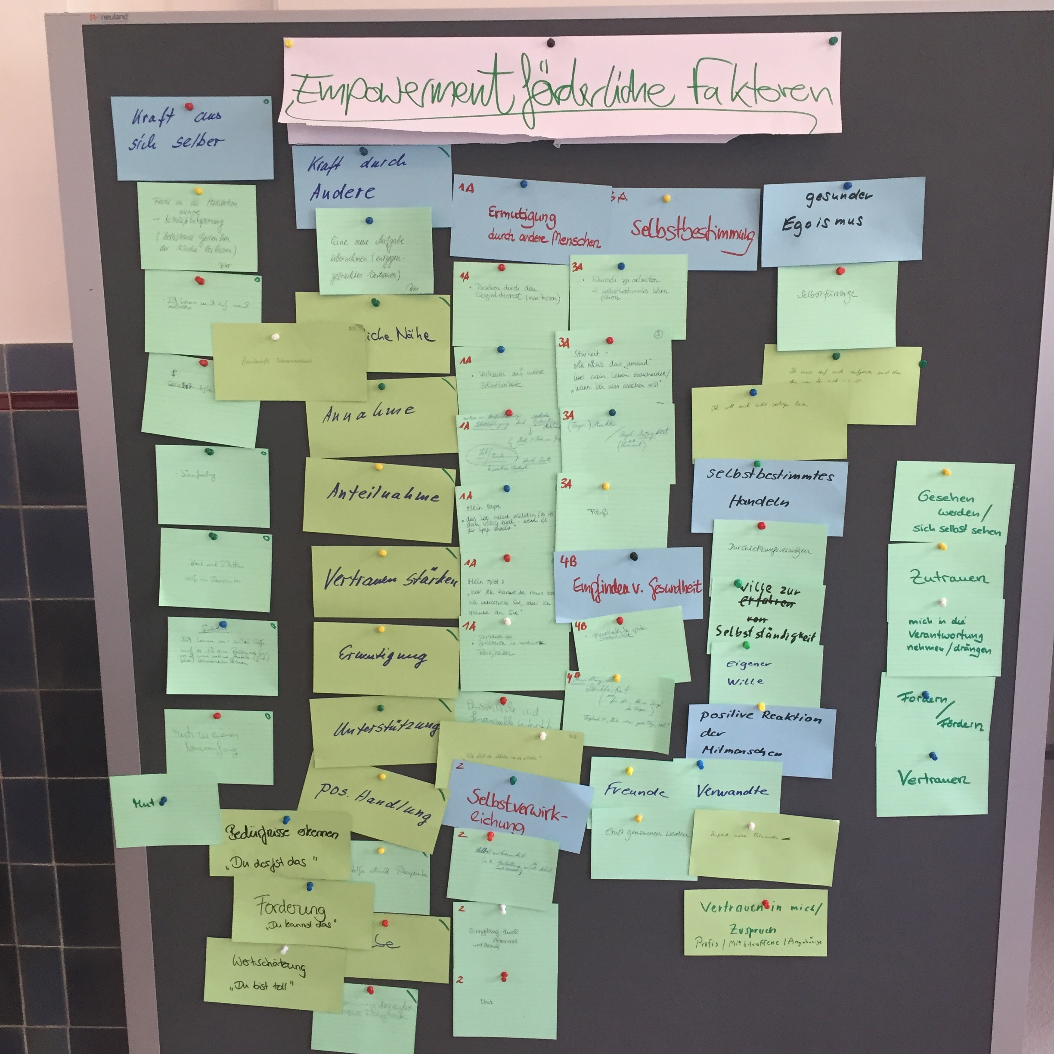
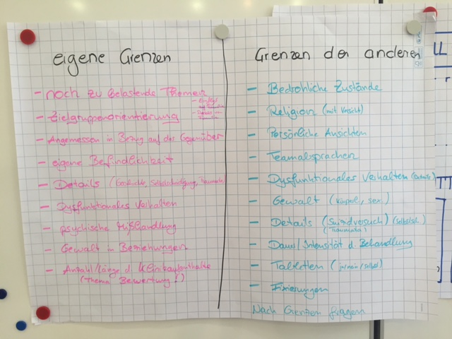
Ergebnissicherung
Notes:
Ergebnissicherung (Fotos)
Zwischen den Modulen: Nachwirken und Selbstfürsorge

Slide 15

Kosten der Kurse
Voraussichtlich 390 € / Modul = 4680 € / Kurs (Für Selbstzahler 250 € / Modul = 3000 €​)
Zzgl. 50 € Verbandsgebühr
Weitere Materialien nicht notwendig
Übernachtung & Fahrtkosten sind nicht inbegriffen
Mögliche Finanzierung durch
Persönliches Budget, Eingliederungshilfe (Hilfeplankonferenz)
Bildungsgutschein: AZAV-Zertifizierung ist beantragt
Beim Berufsbegleitendes Modell: Als Fortbildung durch den Arbeitgeber
Arbeitsamt/Jobcenter / Rententräger (Einzelfallentscheidung, §16a)
Förderungen durch Kommunen (Beispiel KA) Landespsychiatrien (ZfP EM), Vereine
AZAV-Zulassung (für Bildungsgutscheine) ist beantragt

Slide 16
Theorie und Praxis
Die beruflichen Einsatzmöglichkeiten sind vielfältig und nach wie vor im Ausbau:
Stationäre und ambulante Bereiche
Aus- und Weiterbildung
Forschung
Politische Gremien
Die tatsächliche Arbeit hängt sehr stark vom jeweiligen Einsatzort, Einrichtung und dem
EX-IN‘ler selbst ab.
Wo wirken EX-IN‘ler?
Das Projekt EX-IN
Die Qualifizierung und Methodik
Theorie und Praxis
von EX-IN‘lern
Wirkung und Möglichkeiten
Voraussetzung + Bewerbung
Kurs Karlsruhe: weitere Schritte
Zeit für Fragen und Austausch
Notes:
24.04.18
16
24.04.18

Slide 17












Aspekte der Genesungsbegleitung
Schnittstelle, Brücke, Bindeglied
Wortefinder - Eisbrecher
Nutzersicht - Perspektivwechsel
Mutmacher - Hoffnungsträger
Augenhöhe
Neutralität (f. Angehörige, Fachkräfte)
Barrierearm - Niederschwellig
(Wunsch: Barrierefrei)
Verständnis für das Erleben - „Sprechen der gleichen Sprache“
Ressourcenorientiert
Vertrauen
+ - sbonus
Notes:
ALLE

Slide 18
Unsere Tätigkeiten – Einsatzmöglichkeiten
Unterstützung, Begleitung & Beratung
(Leistungsberechtigte& Fachkräfte)
Teilnahme an Teamsitzung, Supervision, Fallbesprechungen, Hilfeplangesprächen, …
Gespräche und Austausch mit Kollegen
Einzelgespräche mit Klienten oder den Eltern
Unterstützung im Alltag, beim Erarbeiten von Lösungen, u.ä.
Gruppenangebote im Tandem
Alltagskontakte
EX-IN als freiwilliges Angebot

Slide 19
Voraussetzungen
+
Bewerbung
Voraussetzungen Zertifikat
Max. 10 % Fehlzeit
Praktika und –berichte
Portfolio
Abschlusspräsentation
Alle Module bezahlt
Persönliche Reifung und Eignung
Anderes Tempo
Einzelne „Bausteine“ können bis zu 2 Jahre nachgereicht werden
Verpasste Module können an anderen Orten in
EX-IN-DE-Kursen kostenfrei nachgeholt werden
Das Projekt EX-IN
Die Qualifizierung und Methodik
Theorie und Praxis
von EX-IN‘lern
Wirkung und Möglichkeiten
Voraussetzung + Bewerbung
Kurs Karlsruhe: weitere Schritte
Zeit für Fragen und Austausch
Notes:
24.04.18
19
24.04.18

Slide 20
Voraussetzungen Kurs:
Reflektionsfähigkeit
Gruppenfähigkeit
Stabile gesundheitliche Situation
Erfahrung in der Psychiatrie / mit schweren Lebenskrisen / mit schweren seelischen Erschütterungen und deren Bewältigung
Stabiles privates / soziales Netzwerk
Persönliche Motivation
Bereitschaft, Zeit und Raum, um sich einzulassen
Keine geplanten wesentlichen Veränderungen im Lebensumfeld während des Kurses
Gesicherte Finanzierung

Slide 21
Kurs Karlsruhe
Informationsveranstaltungen
  Online: 26.09.2025 um 13 Uhr
  Präsent/Hybrid: 07.10.2025 ab 16.30 Uhr im Anne-Frank-Haus
Schriftliches Bewerbungsverfahren
26.09.2025 bis 07. November 2025
  Bewerbungsfragebogen
  Persönlicher Lebenslauf (inkl. Krisen u.ä.)
Bewerbertage präsent, je 9.30 - 13 Uhr
  15.11.2025 von 9.30 – 13 Uhr
  05.12.2025 von 13 – 16.30 Uhr
Zu-/Absagen bis 20.12.2025
Rückantwort inkl. gesicherter Finanzierung
bis 17. Januar 2026
Kursbeginn 6. – 8. Februar 2026
Weitere Schritte
Das Projekt EX-IN
Die Qualifizierung und Methodik
Theorie und Praxis
von EX-IN‘lern
Wirkung und Möglichkeiten
Kurs Karlsruhe: weitere Schritte
Zeit für Fragen und Austausch
Notes:
24.04.18
21
24.04.18

Slide 22
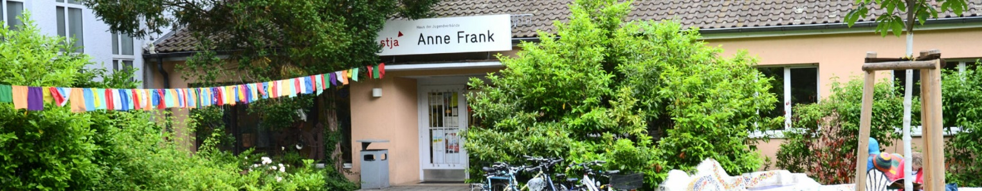
Kontakt
Wir bevorzugen nach Möglichkeit eine Bewerbung als PDF-Datei per E-Mail an
kontakt@karlsruhe.ex-in.de
Alternativ postalisch an Frank Schäfer, Westmarkstr. 22, 76227 Karlsruhe.
Kursort: Anne - Frank – Haus
Moltkestraße 20, Karlsruhe

Slide 23
Modultermine
Modul | Datum
01 Salutogenese | 06. – 08. Februar 2026
02 Empowerment | 06. – 08. März 2026
03 Erfahrung & Teilhabe | 10. – 12. April 2026
04 Recovery | 08. – 10. Mai 2026
05 Trialog | 12. – 14. Juni 2026
06 Selbsterforschung | 17. – 19. Juli 2026
07 Fürsprache | 28. – 30. August 2026
08 Assessment | 02. – 04. Oktober 2026
09 Beraten & Begleiten | 06. – 08. November 2026
Praxisaustausch | 05.12.2026
10 Krisenintervention | 22. – 24. Januar 2027
11 Lehren und Lernen | 26. – 28. Februar 2027
12 Abschlussmodul | 19. – 21. März 2027
Ort:
Anne-Frank-Haus
Moltkestr 20
Karlsruhe
Zeiten:
Freitag 14 – 18.30
Samstag 9 – 16.30
Sonntag 9 – 16.00

Slide 24
Anfahrt
Anfahrt mit PKW
xxx
Anfahrt mit der KVV
xxx

Slide 25


Literatur
Kontakt über kontakt@karlsruhe.ex-in.de
EX-IN Deutschland: www.ex-in.de
Baden-Württemberg: www.ex-in-bw.de
Karlsruhe: karlsruhe.ex-in.de
Notes:
24.04.18
25
24.04.18

